Slide 1

Portal jako narzędzie promocji organizacji pozarządowej regionu Mazur.
Poznajmy się w sieci!

Slide 2
Jednym z największych problemów związanych z promocją organizacji pozarządowej jest wyasygnowanie środków na zaprojektowanie, hosting, domenę i aktualizowanie strony internetowej. Wielu organizacjom zamyka to drogę do posiadania własnej witryny. Skutkuje to często problemami z promocją projektów realizowanych przez organizacje, niemożliwością dotarcia do szerszych kręgów odbiorców, pozyskania wolontariuszy do projektów, a przede wszystkim słabą rozpoznawalnością organizacji w lokalnej społeczności oraz wśród potencjalnych interesariuszy (władz samorządowych, sponsorów, lokalnych mediów itp.)
Projekt pn. „portal pozarządowy www.ngomazury.pl” zakłada umożliwienie tym organizacjom, które nie mają środków i narzędzi koniecznych do założenia własnej strony, założenie jej na naszym portalu oraz jej niezależne administrowanie.

Slide 3

To wirtualne miejsce, gdzie NGO`sy mają możliwość założenia i niezależnego prowadzenia swojej strony internetowej by móc komunikować się i promować w sieci.
Portal przeznaczony jest dla organizacji pozarządowych, grup nieformalnych oraz osób uczestniczących w życiu społecznym powiatu giżyckiego.

Slide 4
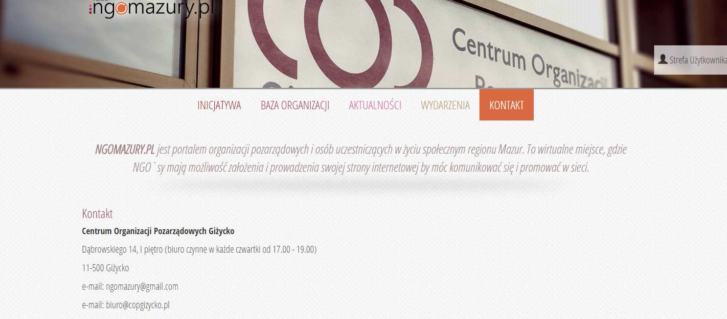
CO OFERUJE
1) możliwość stworzenia strony internetowej oraz jej niezależną administrację
2) promocję i informowanie o realizowanych projektach, wydarzeniach, przedsięwzięciach
3) dostęp do bazy organizacji pozarządowych regionu Mazur

Slide 5
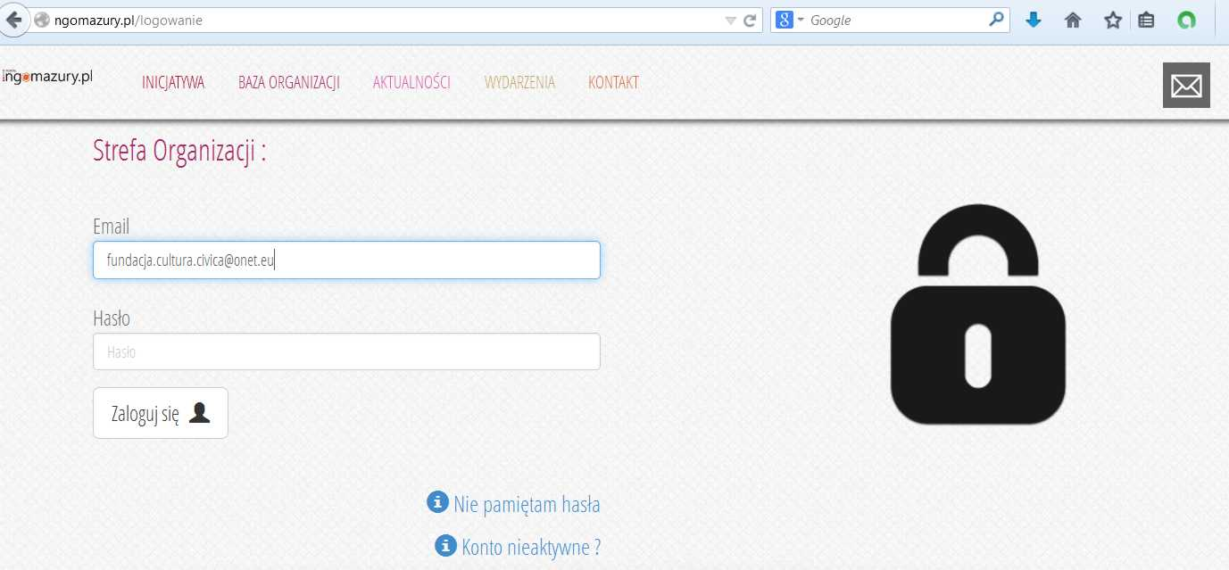
1)
MOŻLIWOŚĆ STWORZENIA STRONY INTERNETOWEJ ORAZ JEJ NIEZALEŻNA ADMINISTRACJA
Każda organizacja tworzy stronę poprzez panel administracyjny, do którego dostęp ma poprzez login i hasło. (po utworzeniu strony www administratorzy portalu nie mają dostępu do strefy danej organizacji)

Slide 6
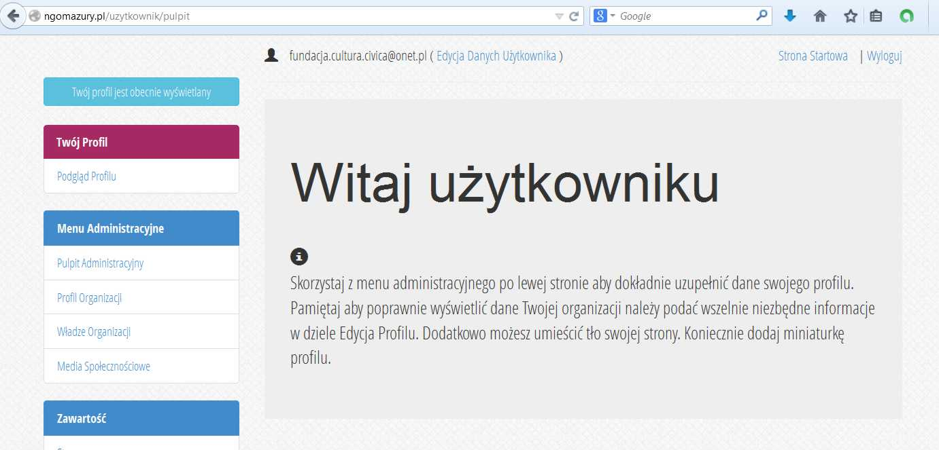
1)
MOŻLIWOŚĆ STWORZENIA STRONY INTERNETOWEJ ORAZ JEJ NIEZALEŻNA ADMINISTRACJA
Panel administracyjny umożliwia tworzenie we własnym zakresie zakładek, treść menu, podmenu, indywidualne zestawienie koloru tła

Slide 7
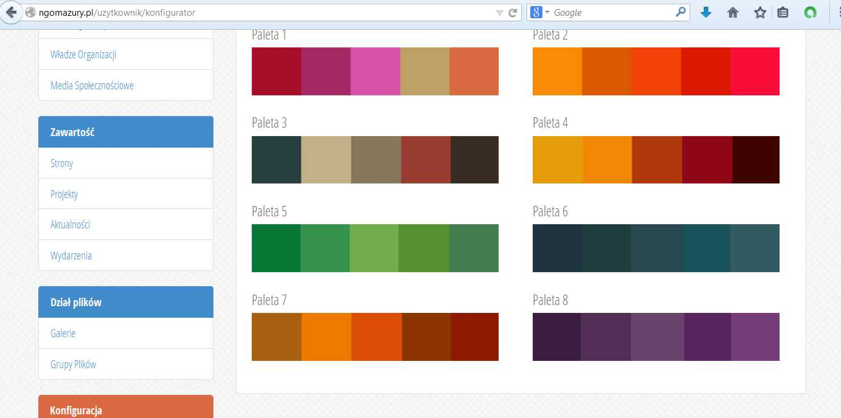
1)
MOŻLIWOŚĆ STWORZENIA STRONY INTERNETOWEJ ORAZ JEJ NIEZALEŻNA ADMINISTRACJA
Panel administracyjny umożliwia indywidualne zestawienie koloru tła

Slide 8
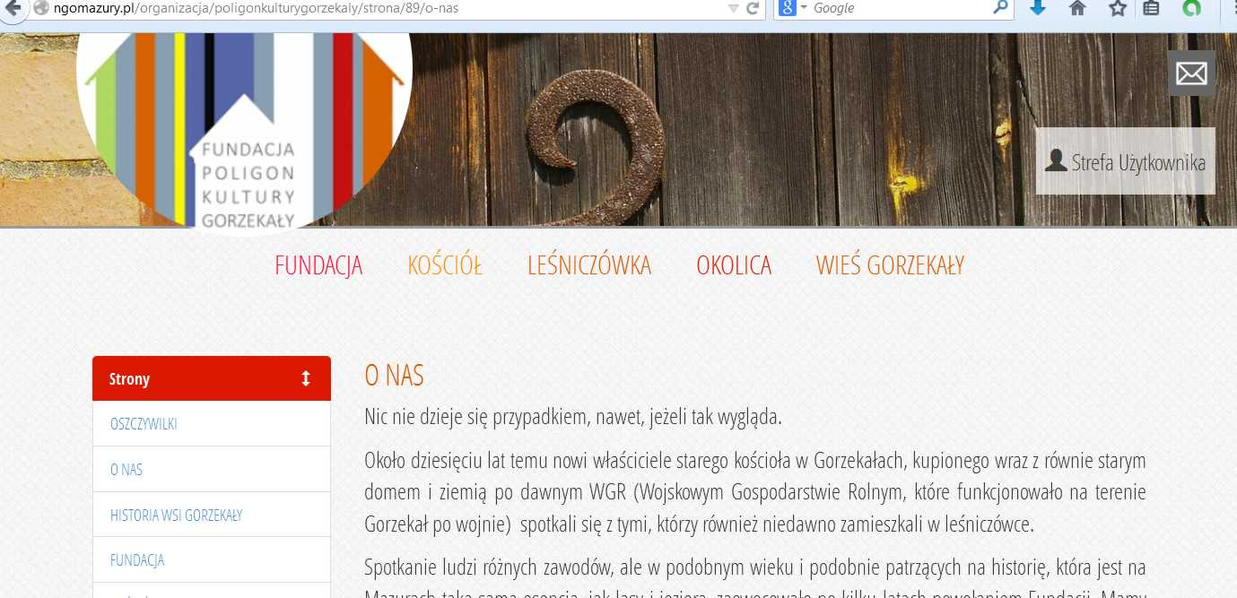
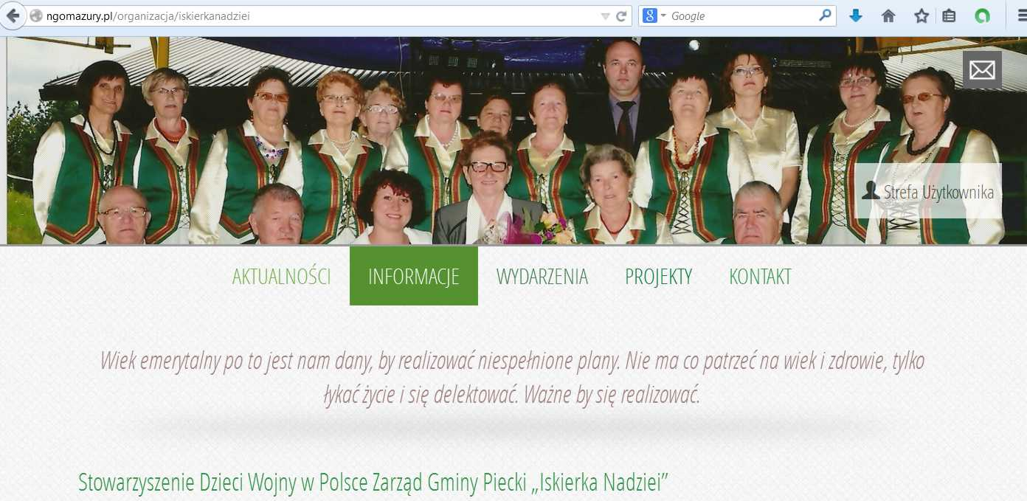
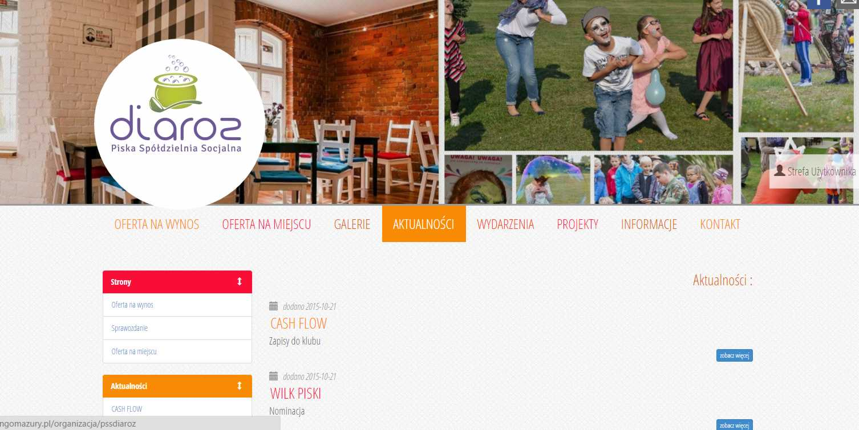
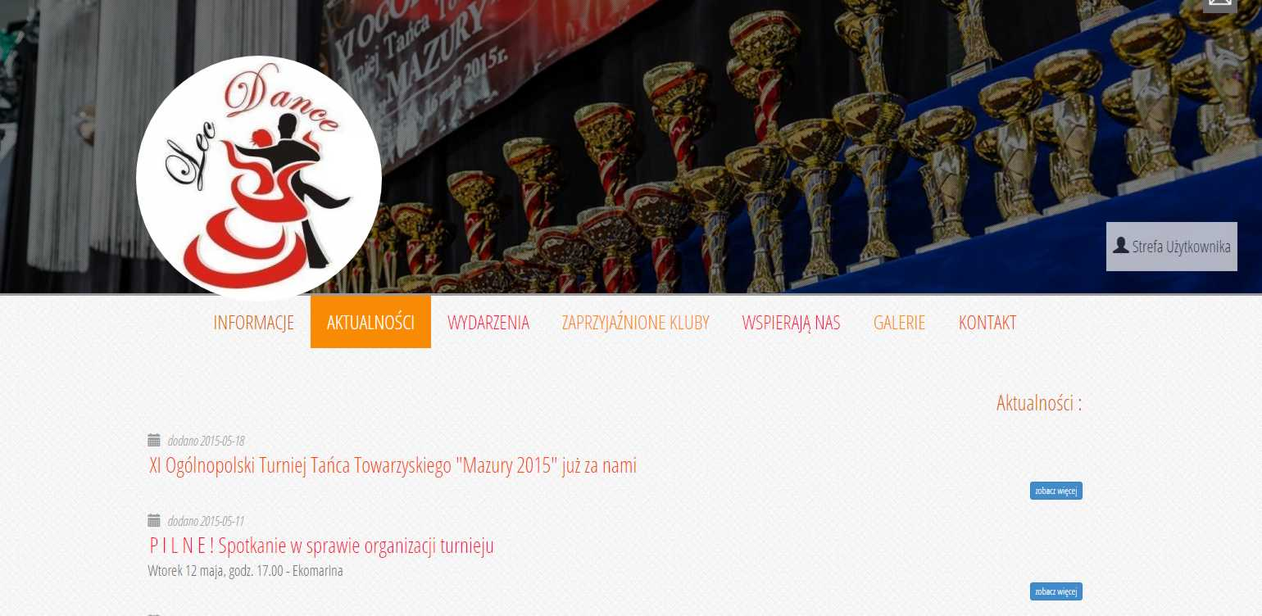
1)
DODATKOWO STRONA POZWALA NA ZAMIESZCZANIE PLIKÓW TEKSTOWYCH I DŹWIĘKOWYCH, ZDJĘĆ, FILMÓW oraz połączenie ze stronami społecznościowymi takimi jak Facebook czy Twitter.
Poniżej przykładowe strony www:

Slide 9
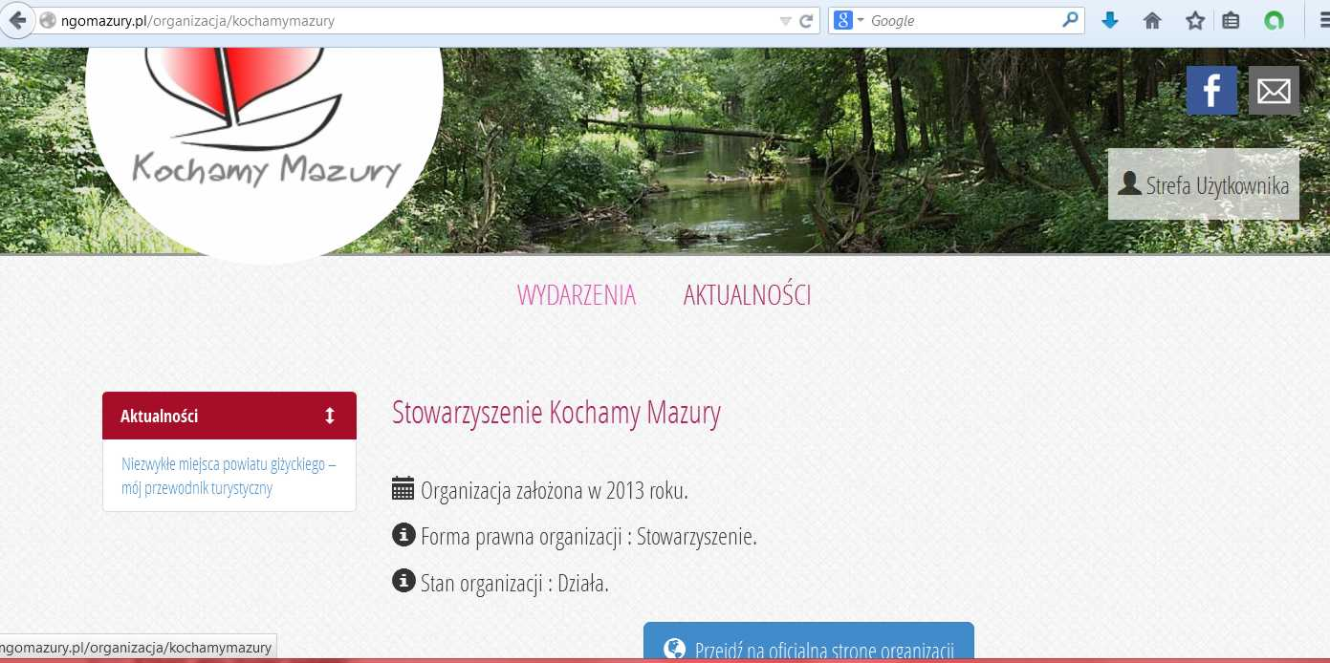
1)
Dla organizacji, które już posiadają swoją stronę internetową istnieje możliwość założenia strony na portalu z przekierowaniem na swoja oficjalną stronę internetową

Slide 10

www.copgizycko.pl
3)
DOSTĘP DO BAZY ORGANIZACJI POZARZĄDOWYCH REGIONU MAZUR

Slide 11

Każde kółko-logo jest linkiem do strony www [nie tylko karty] danej organizacji
zakładka BAZA ORGANIZACJI na stronie głównej portalu

Slide 12
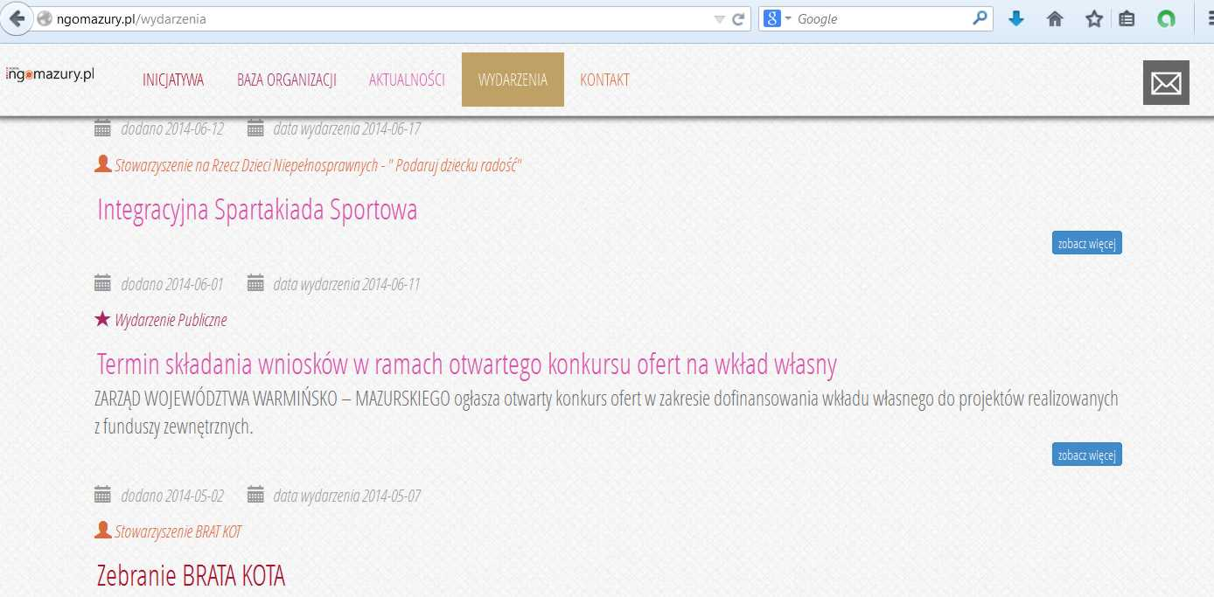
2)
PROMOCJA I INFORMOWANIE O REALIZOWANYCH PROJEKTACH, WYDARZENIACH, PRZEDSIĘWZIĘCIACH

Slide 13
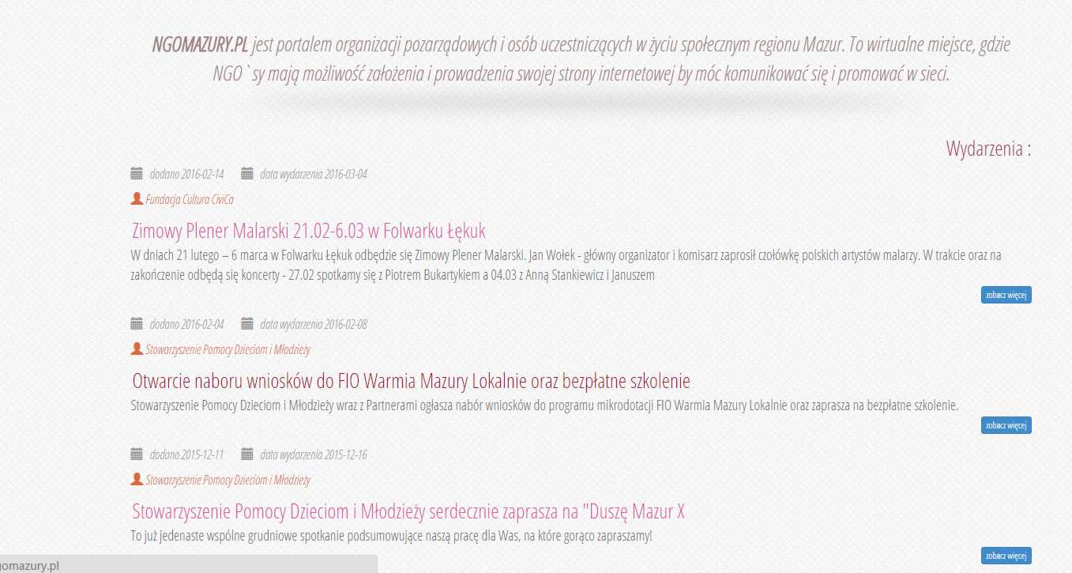
PROMOCJA I INFORMOWANIE O REALIZOWANYCH PROJEKTACH, WYDARZENIACH, PRZEDSIĘWZIĘCIACH
Jeśli dana organizacja chce podzielić się wiadomością o realizowanym przedsięwzięciu – wpisuje informację w swoim panelu administracyjnym w zakładce WYDARZENIA. Wpis ukazuję się automatycznie na głównej stronie platformy.

Slide 14
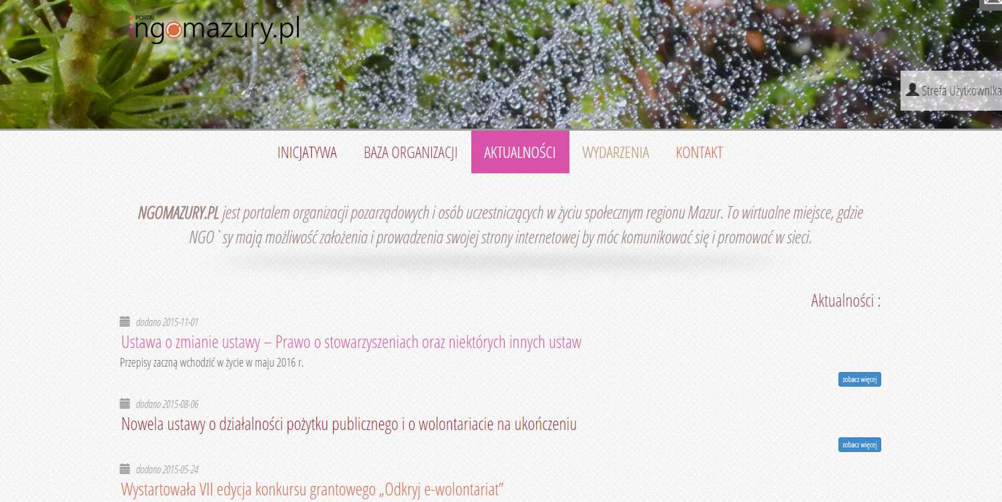
Zakładka AKTUALNOŚCI na stronie głównej portalu:
Tu zamieszczamy aktualne wiadomości dotyczące III sektora (zmiany, nowelizacje ustaw, ogłoszenia konkursowe oraz nowinki, które ułatwiają funkcjonowanie organizacjom pozarządowym)

Slide 15
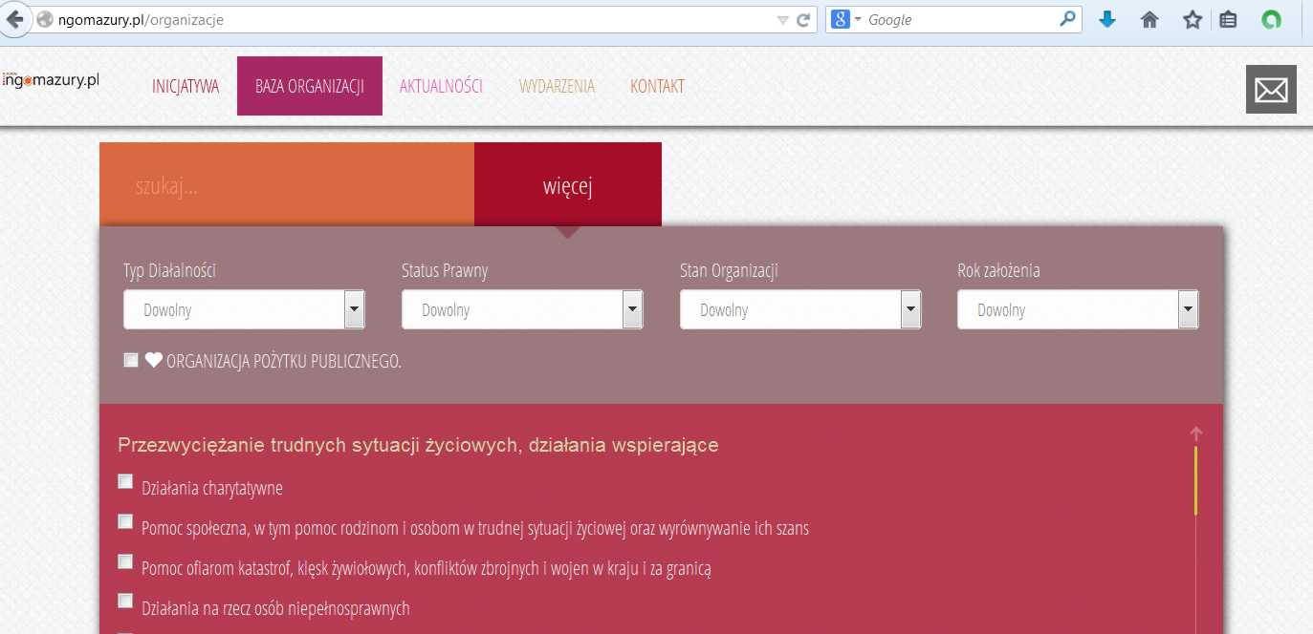
3)
DOSTĘP DO BAZY ORGANIZACJI POZARZĄDOWYCH REGIONU MAZUR – WYSZUKIWARKA [rozbudowane filtry]

Slide 16
Rezultaty:
- Korzystanie z nowoczesnych technologii przez NGO’sy przyczynia się do poprawy jakości ich funkcjonowania.
- Portal pozarządowy ngomazury.pl sprzyja wymianie dobrych praktyk. Organizacje mają możliwość „podglądania” działań innych podmiotów.
- Dzięki platformie ngomazury.pl mamy większą wiedze o III sektorze w powiecie giżyckim i regionie Mazur.

Slide 17
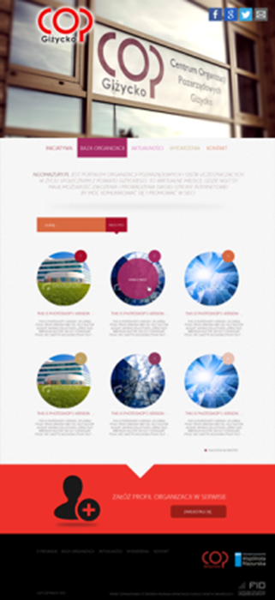
Centrum Organizacji Pozarządowych Giżycko
COP Giżycko ul. Dąbrowskiego 14
[I piętro budynku portu Ekomarina]
11-500 Giżycko e-mail: biuro@copgizycko.pl tel. 600 275 255
Strona internetowa: http://www.copgizycko.pl
Dzięki dokładnym informacjom ‚krok po kroku’ zakładanie strony w ‚panelu UŻYTKOWNIKA’ jest możliwe bez pomocy administratorów.
Wszystkich innych zainteresowanych cennymi wskazówkami w zakładaniu witryny
na Portalu
zapraszamy na krótkie [3-4 godz.] szkolenie.

